Slide 1
Studentský den
O robotice a dalším
Pavel Šrytr
190620

Slide 2
O robotice teoreticky

Slide 3
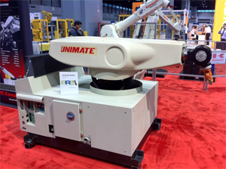
Něco málo z historie
Talos
Holub – Archytas z Tarentu
Leonardo da Vinci
Golem – 12. století
Robot – Rossum
Unimate - 1961
Obr. 1

Slide 4
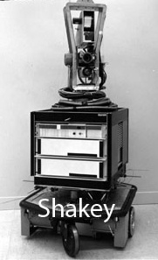
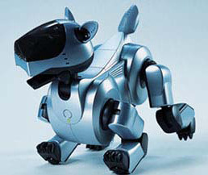
Robotika včera
Obr. 2
Obr. 3

Slide 5
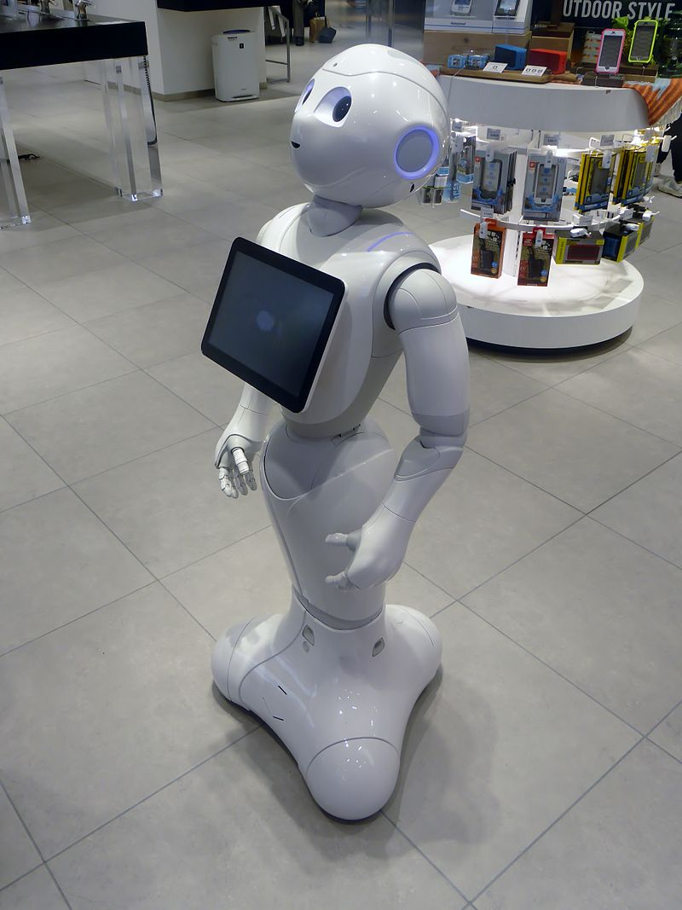
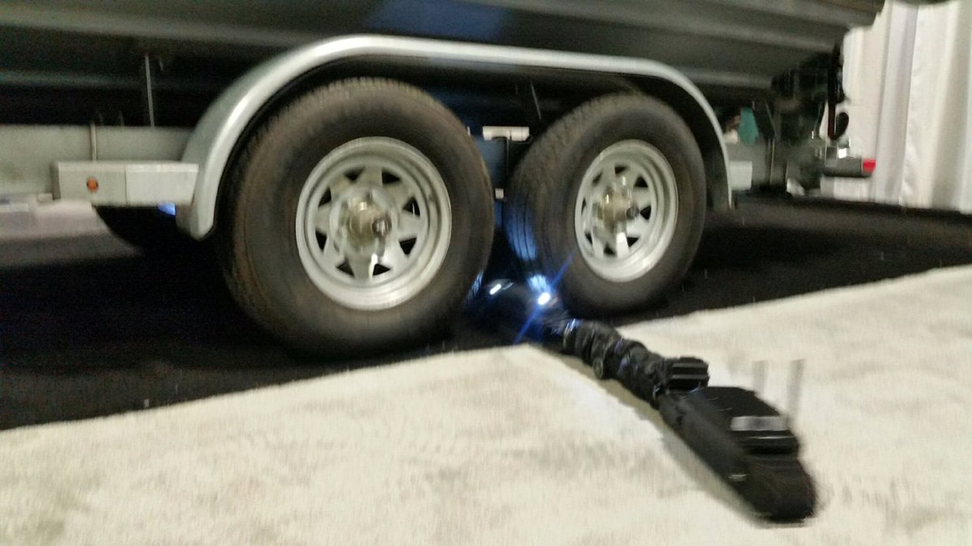
Robotika dnes
Obr. 4
Obr. 5

Slide 6
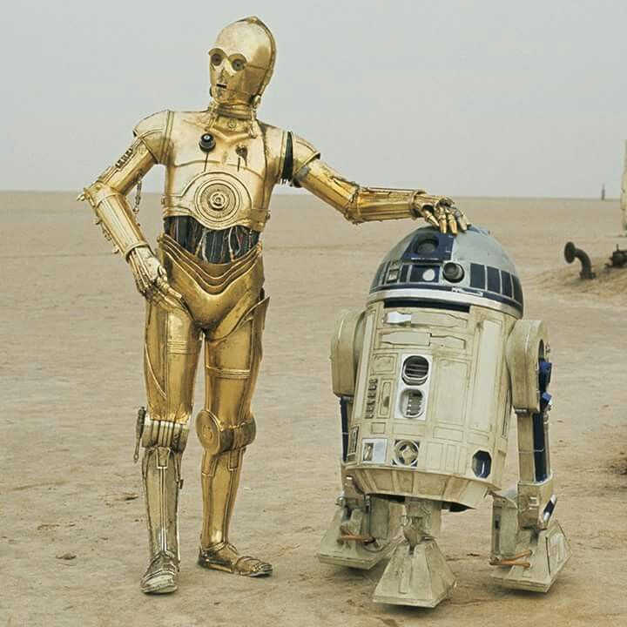
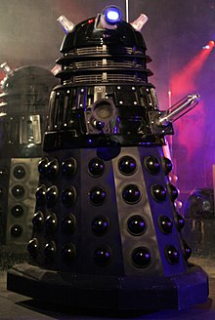
Robotika zítra?
Obr. 6
Obr. 7

Slide 7
Disciplíny robotiky a jak začít

Slide 8
Obecné disciplíny
Hardware
  Výběr sensorů
  Návrh a modelování
  3d tisk
  Návrh PCB/DPS
  Konstrukce
Programování
  Strojové učení a AI
  Regulátory
  Počítačové vidění
  Začátečnické řízení

Slide 9
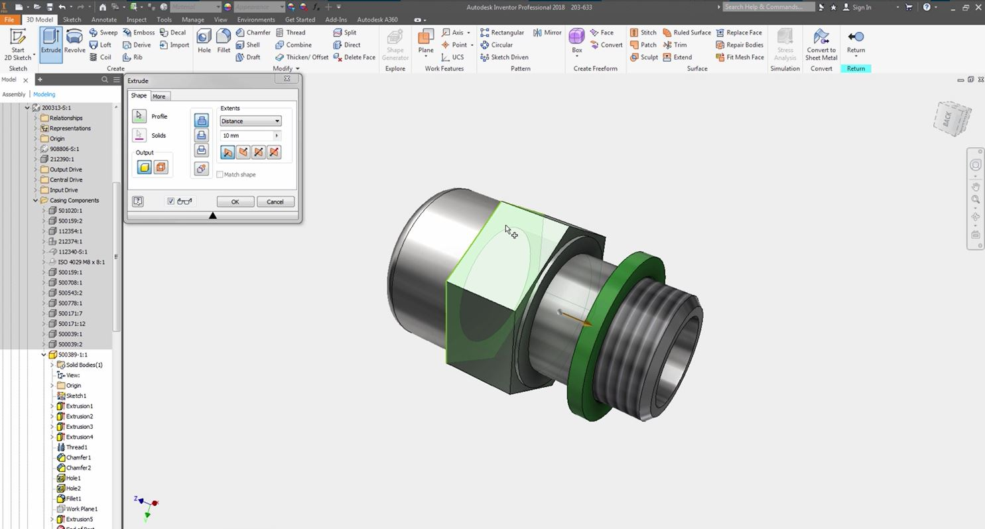
Návrh a modelování
CAD programy
Tvorba dat pro výrobu/obrábění
TinkerCAD, OneShape, Inventor, Fusion 360

Slide 10
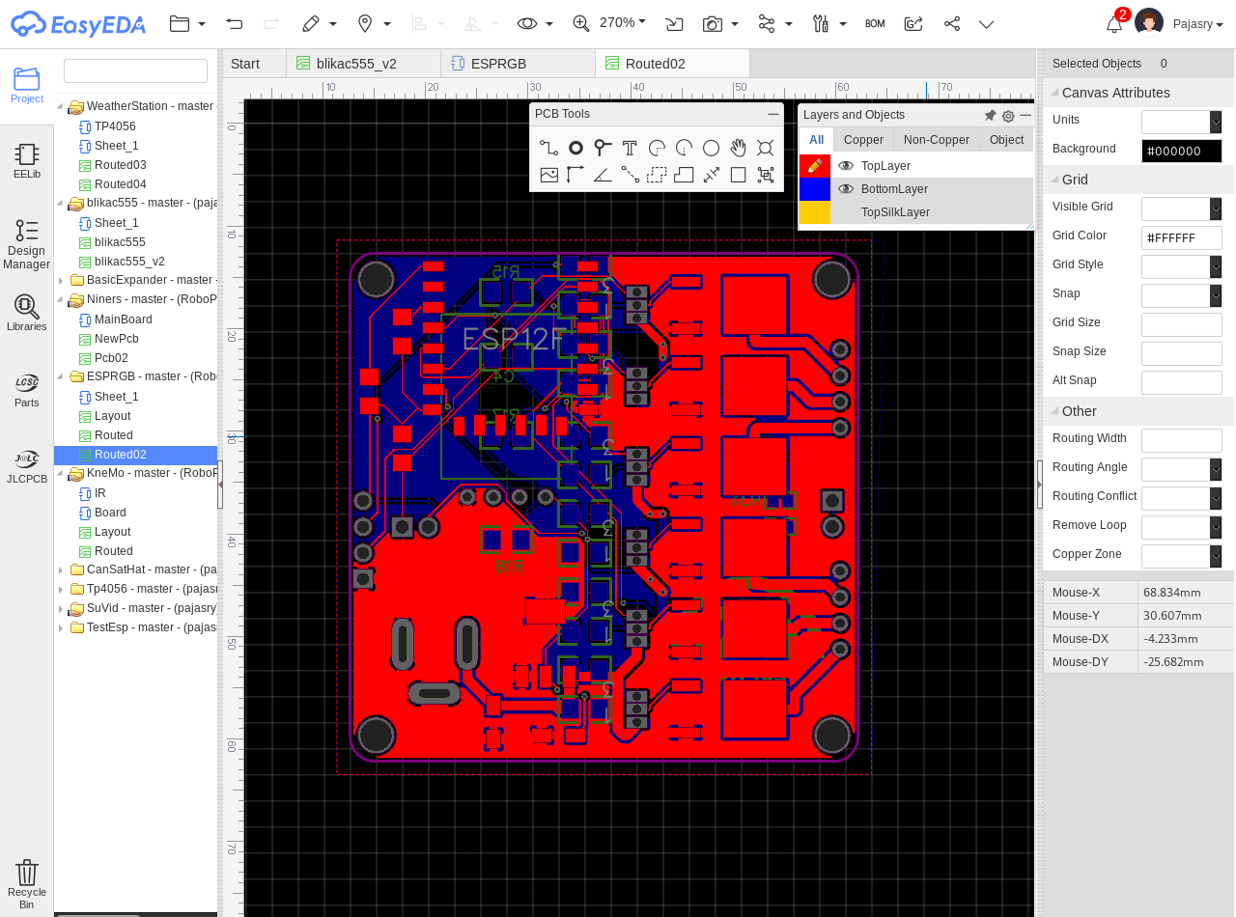
Návrh PCB
Schéma → výběr součástek → rozložení→ routování
Osazení → oživování → testování → zakrytování
Velice ušlechtilá disciplína
EasyEda, KiCAD, Eagel

Slide 11
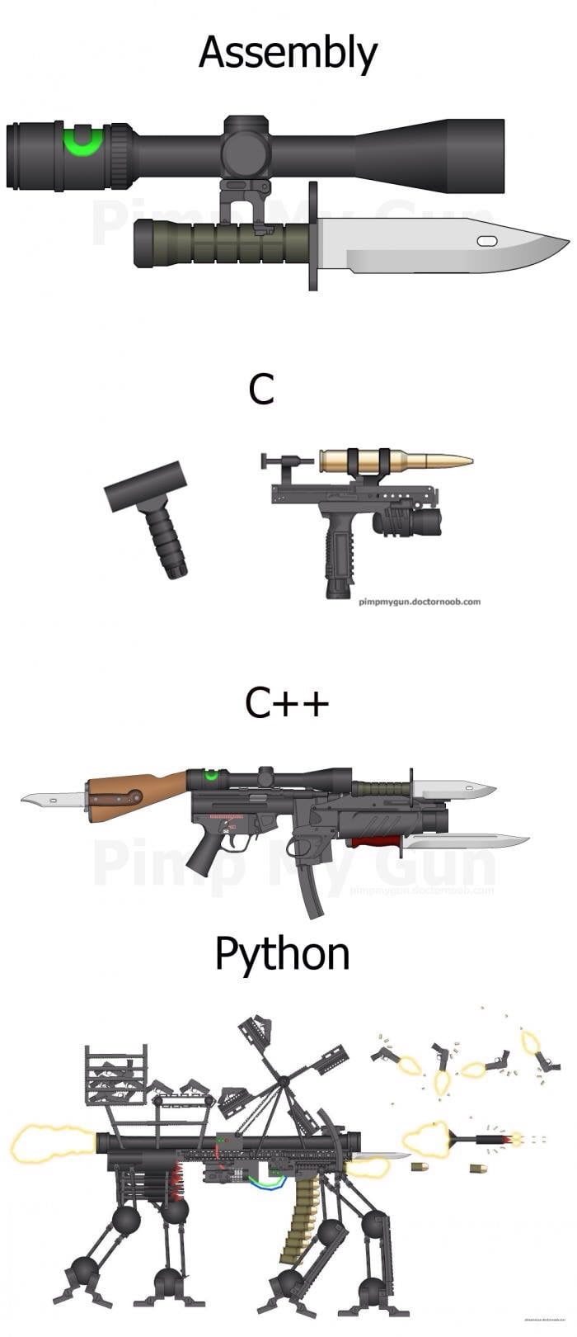
Programování
Programování robotů je výzva pro
všechny programátory
Propojení abstraktní vrstvy
s fyzickou
Blockly, Python, C/C++
Obr. 10

Slide 12
Jak teda začít?

Slide 13
Výběr platformy
Microbit/Ozoboti/Lego
Arduino/Esp32
Raspberry pi/Artix/ Pyboard

Slide 14
Získání znalostí
RoboCamp Sebranice
Najít si tým
Asuro
Knihy (V. Malina, Petr Novák, David Obdržálek)
Weby (robodoupe.cz, petr-kubac.blog.cz, itnetwork.cz)
Najít si problém a googlit

Slide 15

Ještě nakonec – Linux <3
Běží na každém HW (Stačí jen 100MB RAM)
Je, byl a bude zadarmo
FOSS
Už to není jen systém pro nerdy
Když si s ním vyhrajete, vypadá opravdu dobře
Jde si ho nahrát na flashdisk
a vyzkoušet bez instalace
Obr. 11

Slide 16
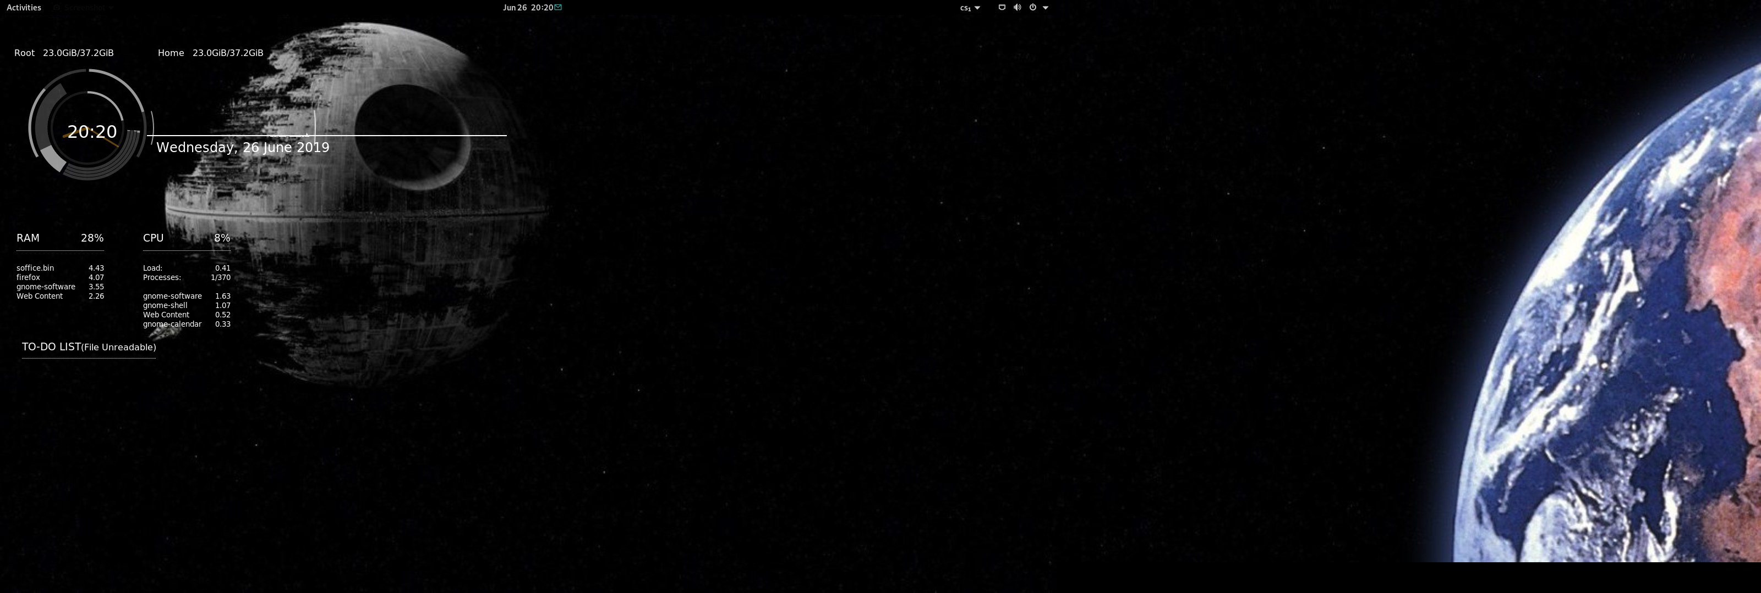
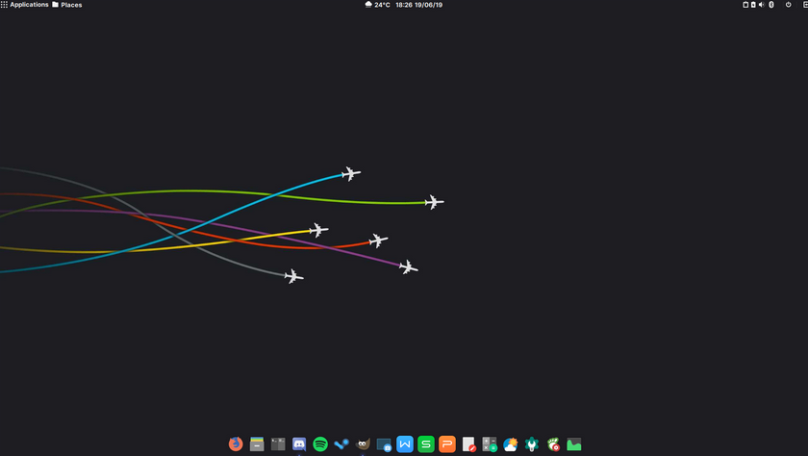
Obr. 12
Obr. 13

Slide 17
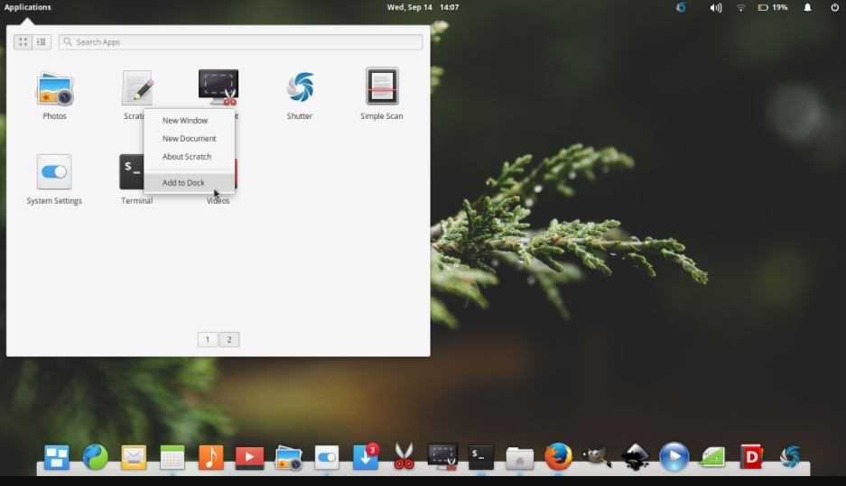
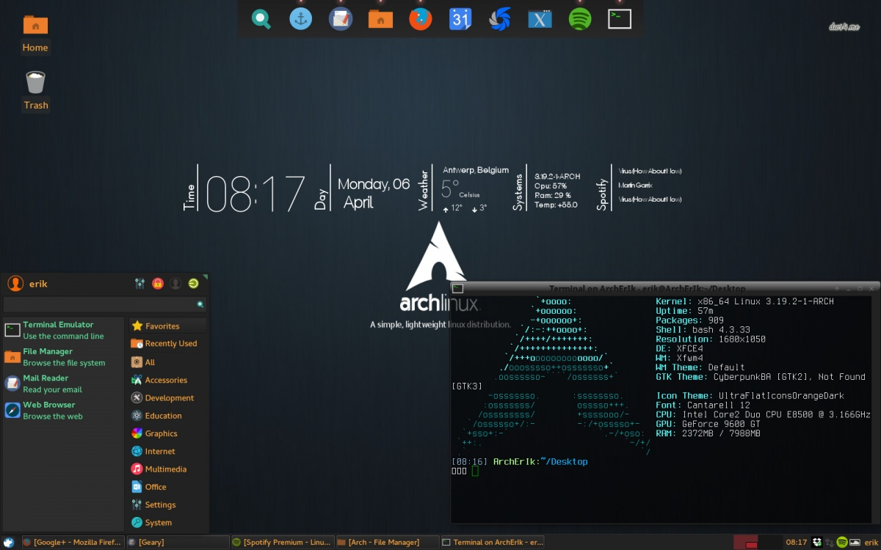
Obr. 14
Obr. 15

Slide 18
Děkuji za trpělivost
“Už je to tak špatný, že došli i kret*ni”,Nejmenovaný IT Manager, AI world

Slide 19
Obrázky
Obr. 1. http://www.elektroprumysl.cz/automatizace/robotika-od-historie-po-soucasnost
Obr 2. http://www.mind.ilstu.edu/curriculum/medical_robotics/robots_in_beginning.php
Obr 3. https://money.cnn.com/galleries/2009/technology/0906/gallery.sony_hits_misses.fortune/8.html
Obr 4. https://twitter.com/sarcos_robotics/status/1055182250655076358
Obr. 5 https://en.wikipedia.org/wiki/Pepper_(robot)#/media/File:SoftBank_pepper.JPG
Obr. 6 https://cz.pinterest.com/pin/414260865709995551/?lp=true
Obr. 7 https://commons.wikimedia.org/wiki/File:Dalek_(Dr_Who).jpg
Obr. 8 Inventor screenshot
Obr. 9 Easyeda screenshot
Obr. 10 https://9gag.com/gag/aB11xPA/computer-programming-language
Obr. 11 https://en.wikipedia.org/wiki/Tux_(mascot)
Obr. 12 Pavlova customizovaná Fedora 30 na desktopu
Obr. 13. Pavlův customizovaný Arch na desktpu
Obr. 14 ElementOS
Obr. 15 Erikův Arch linux na t440

